Slide 1
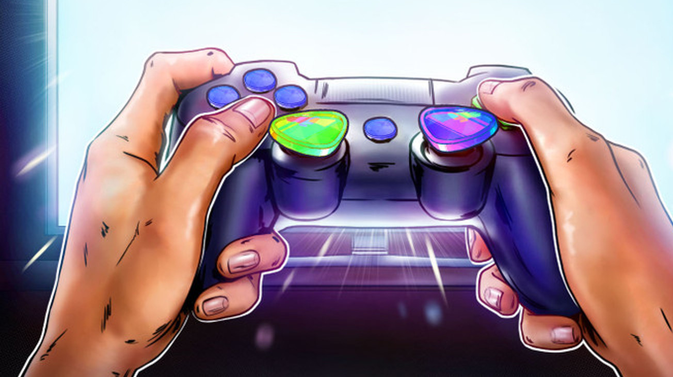
Kickoff games
Equipe
André Luís Marques Antunes
Arthur Diniz Mordente
Fellipe Gabriel de Oliveira
Leonardo Braga de Oliveira
Luiz Arthur Campos Almeida
Vinicius Ferrer de Queiroz Eloy

Slide 2
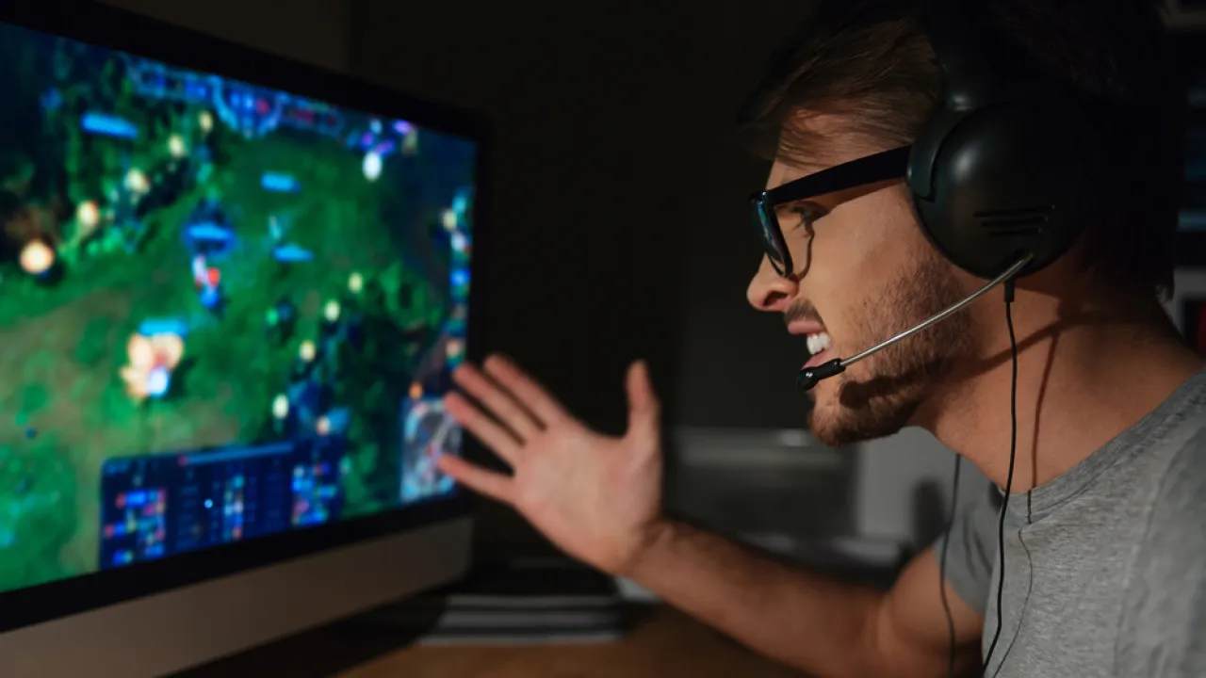
Contexto DO Problema - problema
As vezes o caminho para aperfeiçoar seu desempenho não é muito claro, por isso muitas pessoas desistem de melhorar ou só param de jogar.

Slide 3
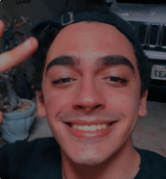

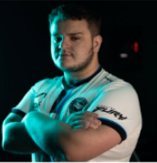
PERSONAS
Lucas Pontes
Giovana
Pedro Alves

Slide 4
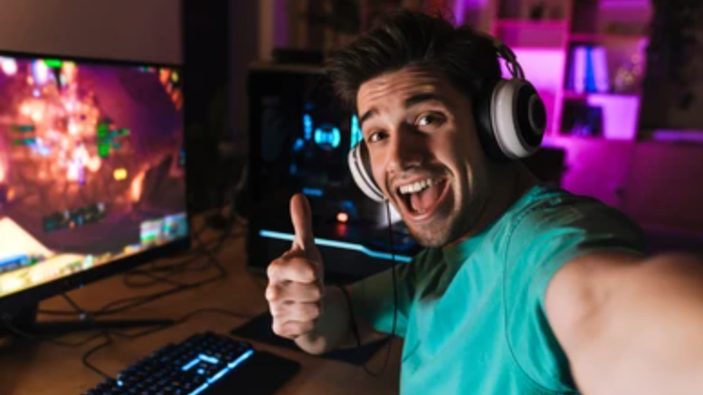
Publico alvo
Jovens homens e mulheres de 14 a 25 anos que jogam os jogos abordados com frequência e tem dificuldade de encontrar conteúdo que os auxiliem a melhorar.

Slide 5
Proposta de Solução | Objetivos
Criar um site que contenha dicas e videos explicativos de como melhorar em vários aspectos dos jogos através de videos curtos e ideais sobre o problema.

Slide 6
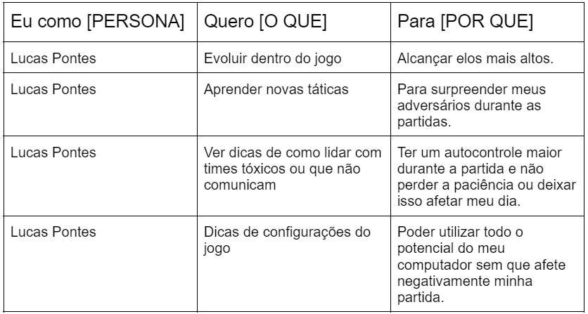
Histórias de usuário

Slide 7
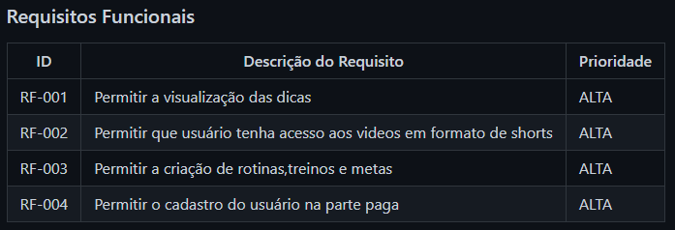
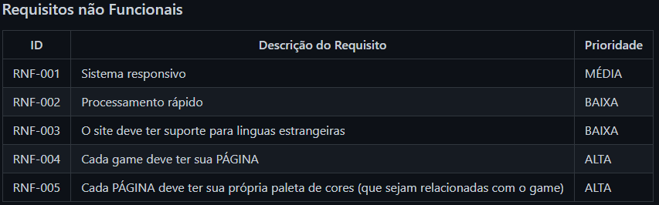
Requisitos

Slide 8
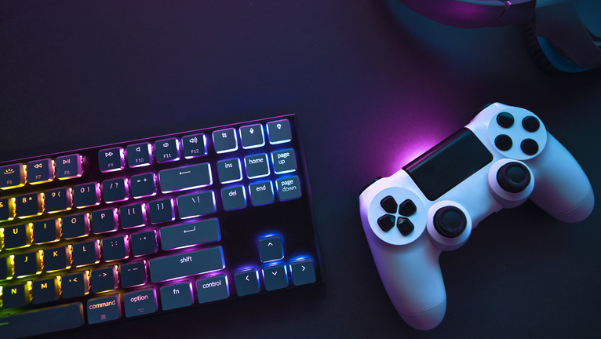
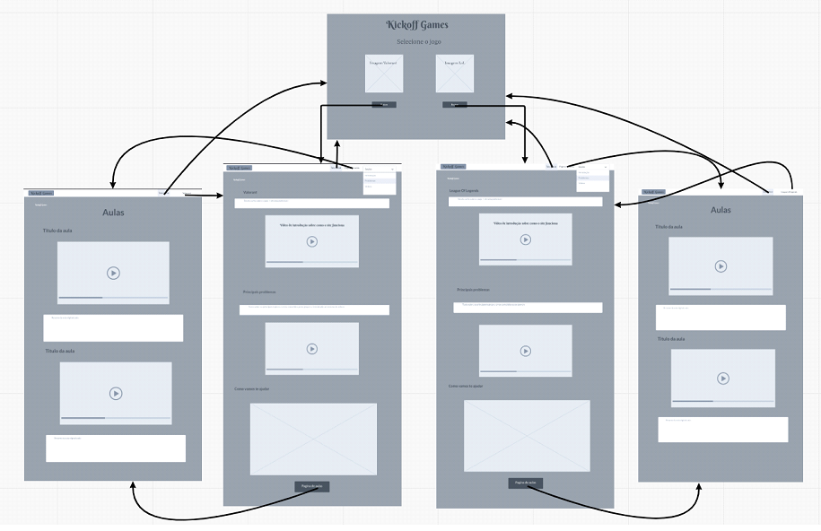
Projeto da Interface – fluxo de usuário

Slide 9
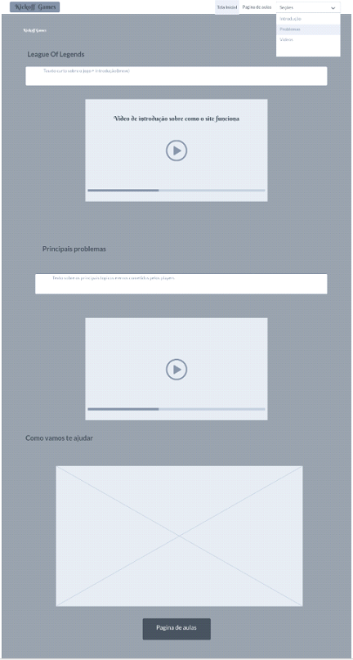
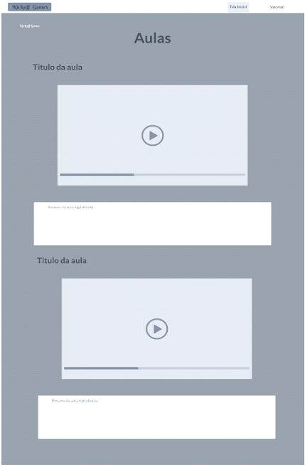
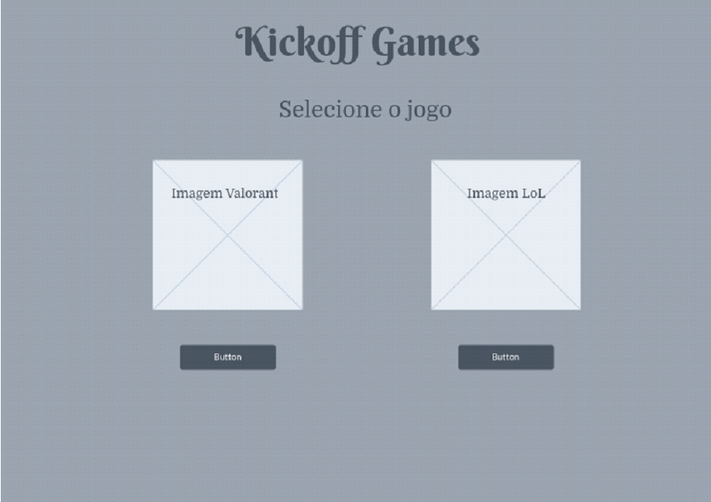
Projeto da Interface wireframe

Slide 10
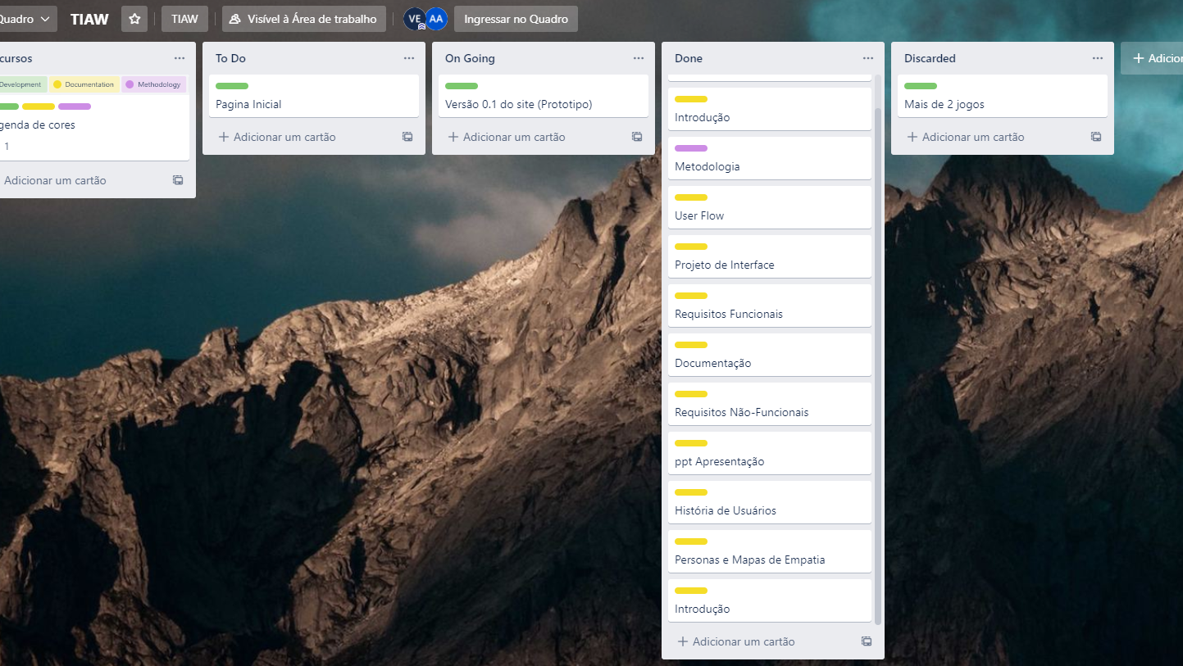
Metodologia
GITHUB - Repositorio para facilitar o trabalho em equipe a visualização do grupo
MarvelApp - Plataforma usada para criação de interfaçes e Wireframe
Trello - Plataforma usada para organização e gerenciamento do projeto

Slide 11
Bibliografia
https://www.reddit.com/r/desabafos/comments/lbc85m/sou_muito_ruim_em_qualquer_jogo_pqp/
https://trello.com/b/qHfpGEGM/tiaw
https://marvelapp.com/prototype/e2b8gj1
https://github.com/ICEI-PUC-Minas-PMGCC-TI/tiaw-pmg-cc-m-20222-10-ser-ruim-em-e-games
https://www.tecmundo.com.br/voxel/especiais/178240-chega-de-noobice-6-dicas-para-melhorar-seu-desempenho-nas-partidas.htm

Slide 12









